Slide 1
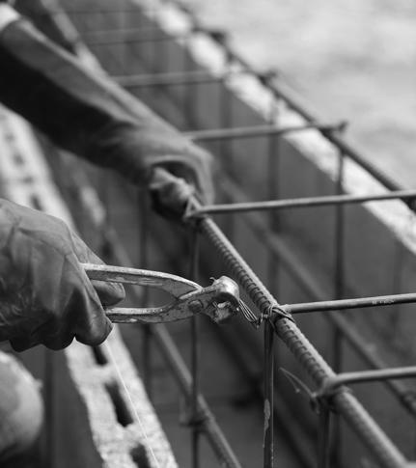
Plan de manejo de residuos
Especialidad Construcción
Mención Edificación
Módulo Estructuras de hormigón
Entrega de saberes

Slide 2
1.
OBJETIVO DE APRENDIZAJE
Aprendizajes esperados

Slide 3

OBJETIVO DE APRENDIZAJE
Ejecutar obras de hormigón para fundaciones, sobrecimientos, pilares, vigas, cadenas, losas, muros, con hormigón preparado en obra y premezclado, de acuerdo a especificaciones técnicas y los planos de estructura, utilizando maquinaria, herramientas e instrumentos de medida adecuados.
OA2

Slide 4
APRENDIZAJES ESPERADOS
AE3
AE5
Aplica procedimiento para prevenir y controlar el almacenamiento, transporte, manejo y reutilización de residuos en proceso constructivo, de acuerdo a protocolo vigente.
Coloca el hormigón en elementos estructurales, como fundaciones, sobrecimientos, pilares, vigas, cadenas, losas, muros, de acuerdo a especificaciones técnicas y recomendaciones de organismos especializados, considerando sistemas de compactación, curado en obra y medidas de seguridad.

Slide 5
2.
PLAN DE MANEJO DE RESIDUOS
¿Qué son los Residuos de construcción y demolición?

Slide 6
¿QUÉ SON LOS RCD?
Los Residuos de Construcción y Demolición (RCD) son residuos que provienen de la construcción de nuevos proyectos, de la rehabilitación, reparación y reacondicionamiento de obras existentes, de los procesos de preparación de terrenos y de la demolición de obras que han perdido su valor de uso o demoliciones que se generan por situaciones de catástrofe.

Slide 7
¿QUÉ SON LOS RCD?
Los RCD se componen de diversos tipos, cuya generación tiene impactos negativos en tres diferentes ámbitos:
Ámbito Ambiental
Ámbito social
Ámbito económico

Slide 8
ÁMBITO AMBIENTAL
1.
2.
3.
La disposición inadecuada de RCD contamina el suelo y el agua ya que al entrar en contacto con la lluvia, se contaminan las aguas superficiales y subterráneas.
Intensifican cambios ambientales.
Cambian el entorno natural y el ecosistema.

Slide 9
ÁMBITO SOCIAL
1.
2.
3.
4.
Los RCD están estrechamente vinculados a una serie de problemas sociales, derivados de su transporte y particularmente de su disposición irregular.
Impactan sobre la calidad de vida y salud de habitantes.
Afectan espacios públicos y ocupación de suelos.
Deterioro del patrimonio paisajístico y urbano.

Slide 10
ÁMBITO ECONÓMICO
1.
2.
3.
La generación de grandes volúmenes de RCD afecta la productividad de la empre­sa.
Utilizan espacio de la empresa que queda inutilizable.
Consume recursos económicos y humanos.

Slide 11
3.
PLAN DE MANEJO DE RESIDUOS
Definición

Slide 12
PLAN DE MANEJO DE RESIDUOS
El plan de manejos de RCD es el conjunto de acciones ope­rativas a las que se someten los RCD, que inclu­yen su manejo al interior de la obra, su recolección, acopio, transporte, pretratamiento, tratamiento y su eliminación.

Slide 13
PLAN DE MANEJO DE RESIDUOS
PREVENIR
REDUCIR
El plan de manejo debe tener de preferencia las siguientes acciones:
REUTILIZAR
RECICLAR
VALORIZACIÓN ENERGÉTICA
ELIMINACIÓN

Slide 14
4.
METODOLOGÍA PARA EL PLAN DE MANEJO DE RCD
Etapas

Slide 15
PLAN DE MANEJO DE RESIDUOS
Esta metodología, se puede dividir en tres fases:
Análisis inicial
Plan de acción
Evaluación del plan de gestión de RCD

Slide 16
ANÁLISIS INICIAL
El objetivo es identificar el modo en que la obra gestiona los RCD (actividades, res­ponsables, experiencia previa) y evaluar la genera­ción de RCD a lo largo del ciclo constructivo.

Slide 17
ANÁLISIS INICIAL
Levantamiento de la información sobre gestión de RCD en la empresa.
Clasificación y estimación de los RCD que genera el proyecto.
Evaluación de gestores según ubicación del proyecto.

Slide 18
PLAN DE ACCIÓN
El diseño del plan de acción debe considerar una secuencia de etapas que permitirán guiar un correcto funcionamiento de las tareas y es­trategias a implementar.
Las etapas son:
Etapa 1 Inducción y diseño.
Etapa 2 Capacitación y puesta en marcha.
Etapa 3 Aseo y segregación de materiales.
Etapa 4 Traslado a patio de gestión.
Etapa 5 Patio de gestión.
Etapa 6 Solicitud de recolección.
Etapa 7 Destino del RCD.

Slide 19
TRAZABILIDAD Y EVALUACIÓN
La evaluación debe ser un proceso continuo, de tal manera que permita la recolección de información de manera constante.
Para realizar esta etapa se deben seguir los siguientes pasos:
Documentación y registro.
Indicadores de desempeño.
Indicador de factor de generación.
Indicador de valorización.
Indicador de eficiencia.

